Slide 1

Aplicación Web para Reserva de tickets de cine
Proyecto Final App.Inf II && Arq. soft.
Integrantes:
Diaz Ronny
Scarberry James
Carlosama Diana

Slide 2

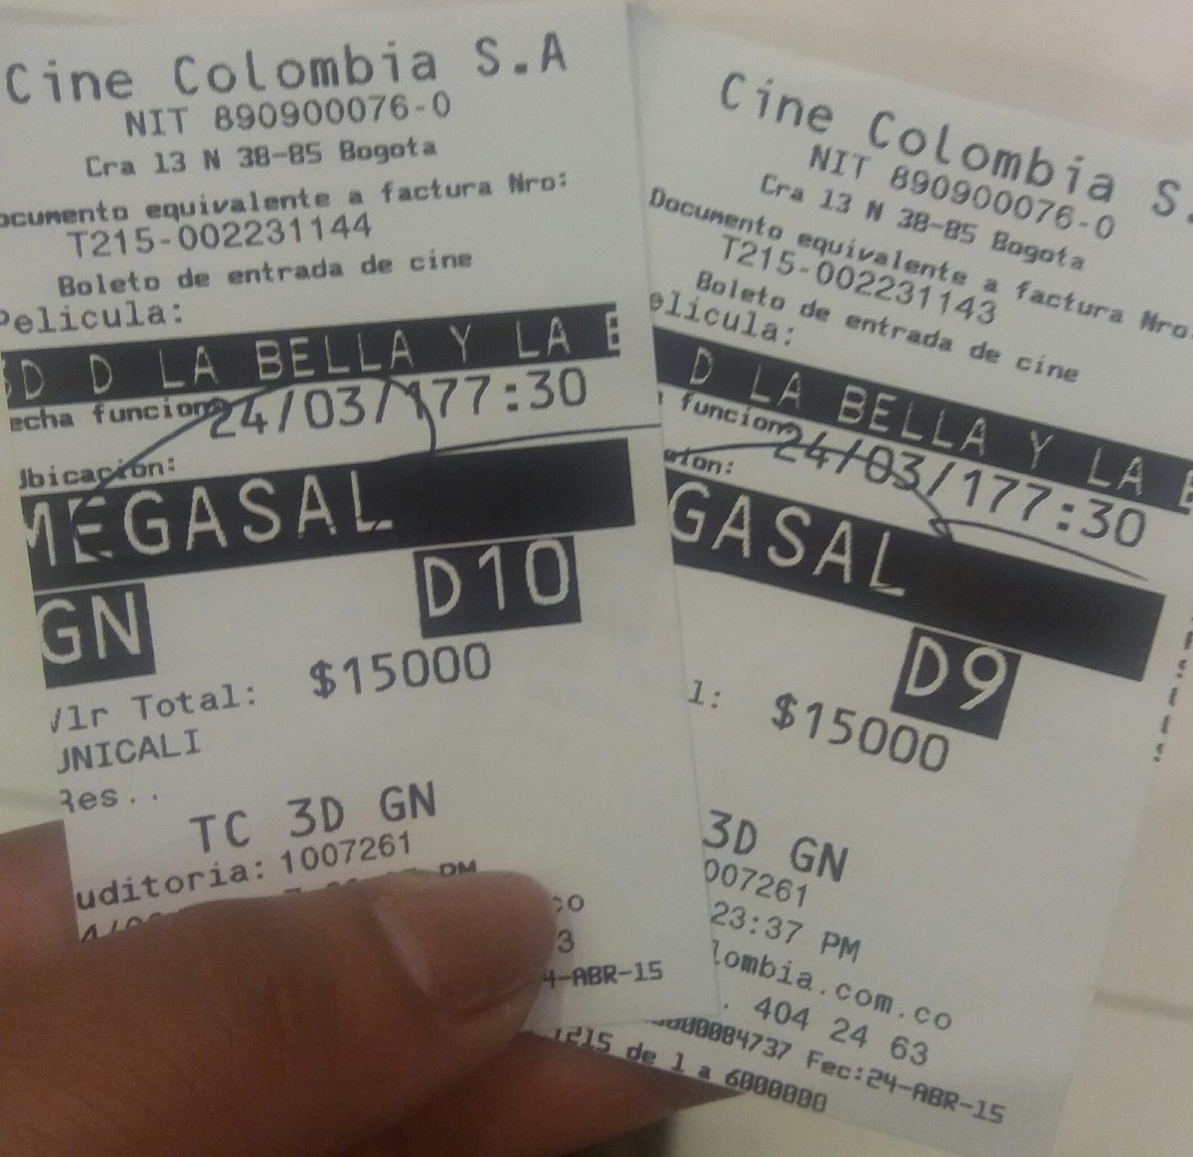
RESERVACION DE TICKETS DE CINE ON LINE

Slide 3
Introducción
El proyecto esta destinado a los clientes y cajero del cine:
La aplicación permite al cliente ingresar al sitio y realizar la reserva de los boletos que guste.
El cajero es el encargado de realizar la administración de la reserva, esta puede ser pagada o no. También puede realizar un reporte de las reservas realizadas

Slide 4
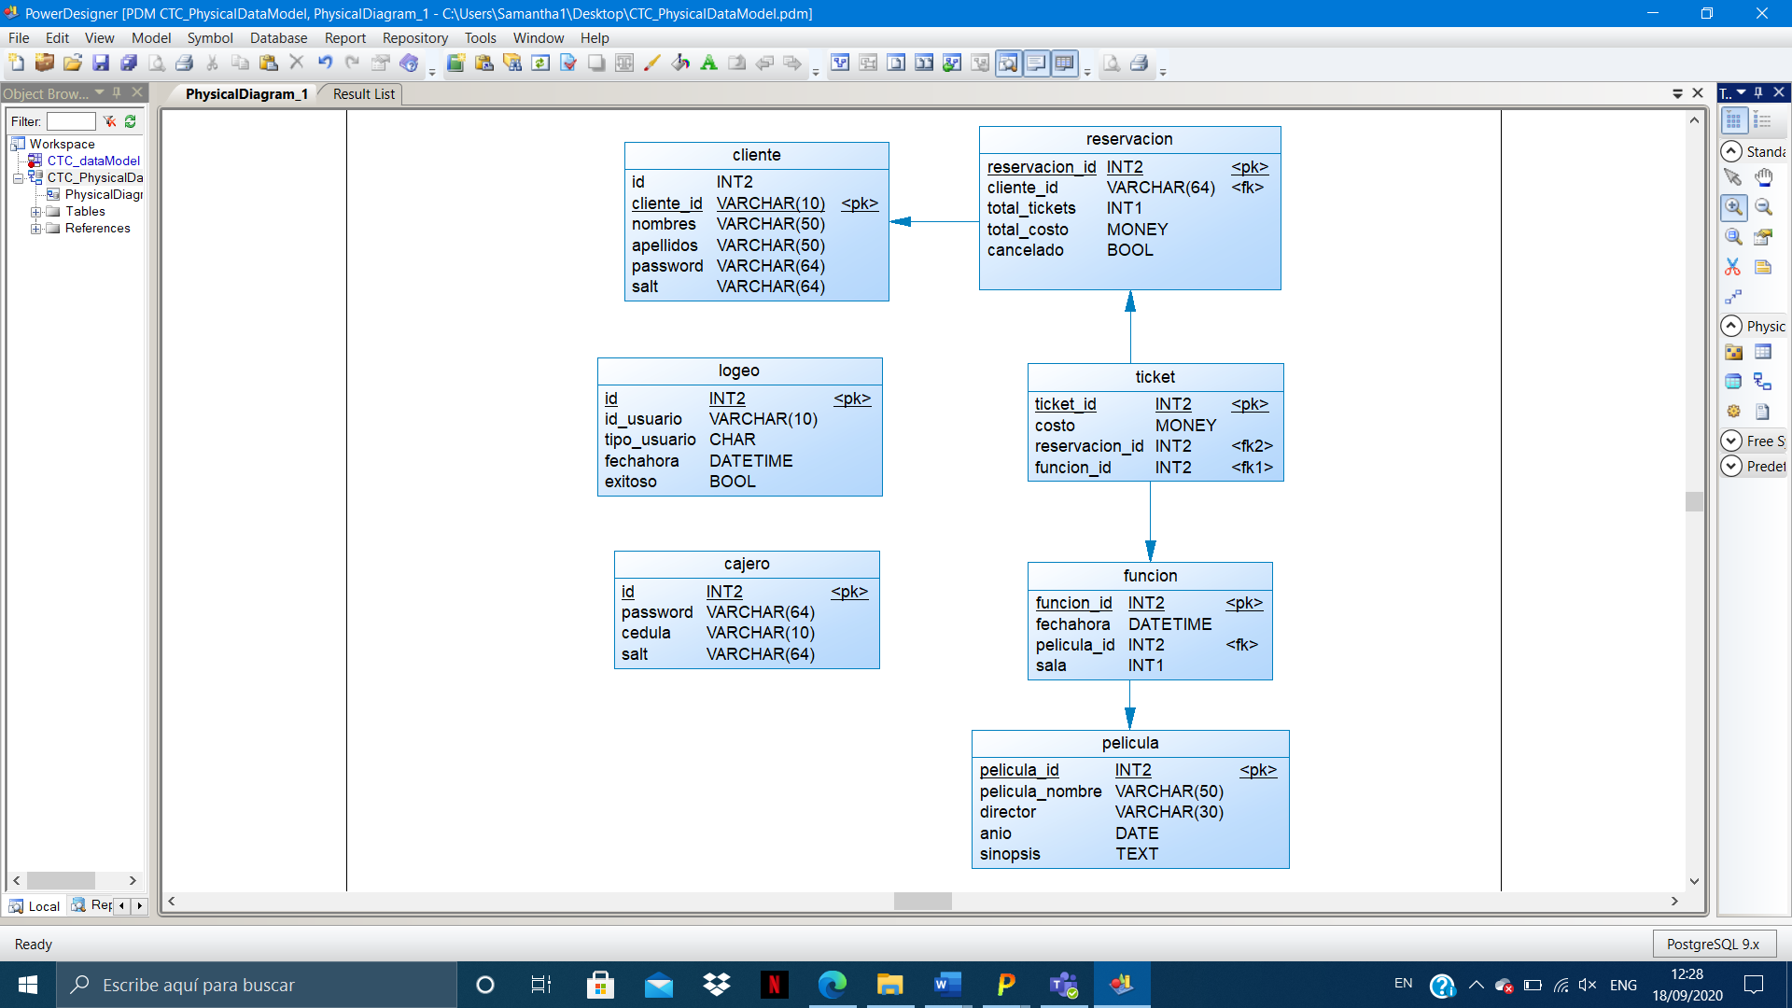
DATA bASE
cajero_id INT

Slide 6
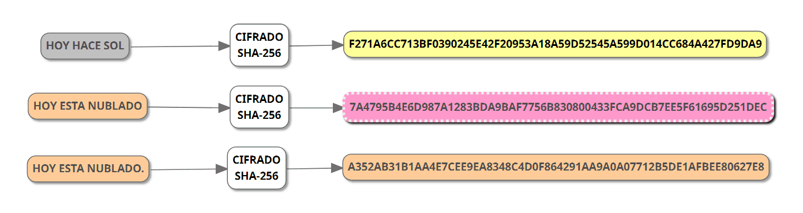
Seguridad de contraseñas
SHA-256

Slide 7
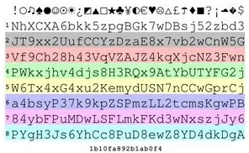

hash (contraseña + pepper + salt)

Slide 8

PARA TRABAJOS FUTUROS
Implementar un rol de administrador que tenga acceso a la edición de Funciones y películas
Es necesario implementar algún botón que nos permita cancelar la reservación en un lapso de tiempo
Incluir atributos visuales como notificaciones colores, estilos de botonera, menús, etc.
Arreglar deficiencias en el modelo MVC
Visualizar últimos accesos fallidos de logeo

Slide 9
Conclusiones
La herramienta primefaces es una gran ayuda para la presentacion visual de los sistemas, sin embargo cuando se desarollen sistemas en el campo profesional se aconseja pagar por plantillas personalizadas para asegurar la calidad del producto final.
Los conocimientos en Java Enterprice Edition tienen gran demanda en el campo laboral
Dominar la arquitectura MVC junto con JEE y modelos entidad relacion conlleva una curva de aprendizaje muy alta pero con grandes resultados a la hora de realizar proyectos robustos y que aseguren la calidad de software

